Slide 1



INSTITUTO TECNOLÓGICO DE FRONTERA COMALAPA
Ingeniería sistemas computacionales
Semestre
7°
Actividad
Banco de Ejercicio
Alumno
Daniel osvaldo silias cárdenas
Docente
Francisco Javier Mingo Velazquez
No. Control
231260058
30/09/2026

Slide 2
Introducción
La planificación y el seguimiento permiten convertir un proyecto en trabajo organizado.
Este banco de ejercicios aplica las herramientas de la Unidad 5 a tres procesos de simulación: producción, transacciones interbancarias y atención al cliente.
ProjectLibre organiza el calendario de actividades. Jira ayuda a priorizar los requisitos y Trello permite consultar el estado del trabajo.
Los casos relacionan cada herramienta con una necesidad concreta del proyecto y con la evidencia que permite revisar su avance.
02

Slide 3
Justificación
Un proyecto necesita algo más que una lista de actividades. También requiere una secuencia de trabajo, responsables definidos y criterios para revisar el avance.
Los ejercicios permiten practicar estas decisiones mediante cronogramas, historias de usuario y tableros visuales.
El control de cambios completa la práctica: registrar una modificación y evaluar su impacto ayuda a mantener actualizado el plan.
Propósito de la actividad
Relacionar la planificación con el seguimiento y la toma de decisiones.
03

Slide 4
Casos de aplicación
Proyecto | Proceso del modelo | Pregunta de análisis
Corona | Producción, inventario, distribución y ventas | ¿Cómo se conectan las etapas de la operación?
Multired | Operaciones en cajeros de una red interbancaria | ¿Cómo se autoriza y se registra una transacción?
Banco Bansiso | Llegadas, filas y atención en ventanillas | ¿Cómo influye la capacidad de atención en la espera?
En Multired, el modelado contempla Draw.io, Bizagi, Camunda y Bonita.
Los tres casos sirven para organizar tareas, comparar escenarios y documentar resultados.
04

Slide 5
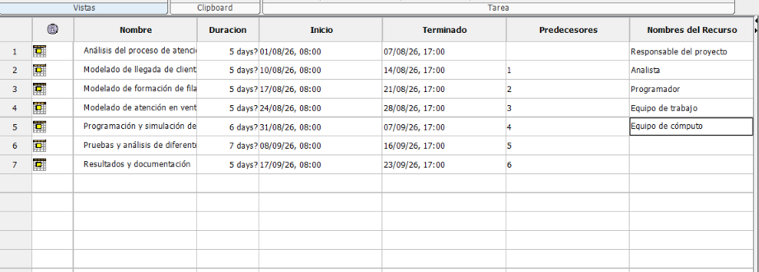
ProjectLibre: planificación del tiempo
El cronograma define la duración de las tareas y las relaciones que determinan su orden. El Gantt permite revisar esa secuencia.
Corona y Banco Bansiso contemplan siete actividades. Multired vincula requisitos, modelado BPMN, simulación y entrega.
Los recursos relacionan cada actividad con el personal o las herramientas necesarias.
Ejercicio: aumenta la duración de una tarea y registra qué actividades cambian de fecha.
05

Slide 6
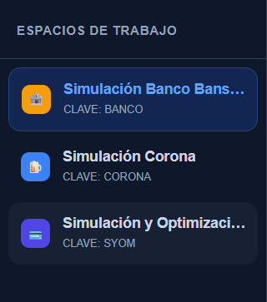
Jira: requisitos y prioridades
El backlog reúne el trabajo pendiente. Cada historia expresa una necesidad, su prioridad y una estimación.
El caso de referencia utiliza diez historias por proyecto. En Corona se cubre el proceso operativo. En Banco Bansiso se representa la atención.
Multired incluye validación de tarjeta y PIN, autorización, fondos, manejo de errores y conciliación.
Ejercicio: revisa una historia y define una condición que permita comprobar su cumplimiento.
06

Slide 7
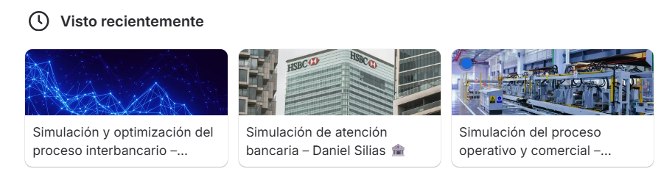
Trello: estado de las actividades
Lista | Significado en el flujo
Por hacer | Actividad pendiente de comenzar.
En proceso | Trabajo que el equipo está realizando.
En revisión | Actividad terminada que requiere validación.
Terminado | Trabajo revisado y concluido.
El ejemplo de Multired y Banco Bansiso contempla diez tarjetas por proyecto. Cada tarjeta permite registrar la actividad, el responsable y su fecha.
Ejercicio: actualiza una tarjeta y explica qué evidencia justifica su nuevo estado.
07

Slide 8
Aplicación de las herramientas
Caso | ProjectLibre | Jira | Trello
Corona | Tareas enlazadas y cronograma | 10 historias para organizar el trabajo | Sin evidencia en el material base
Multired | Cronograma y asignación de recursos | 10 historias del proceso interbancario | 10 tarjetas de seguimiento
Banco Bansiso | Secuencia de actividades y fechas | 10 historias sobre atención y simulación | 10 tarjetas de seguimiento
Cada herramienta muestra una parte del proyecto: el calendario, los requisitos o el estado de las tareas.
08

Slide 9
Conclusiones
ProjectLibre ayuda a revisar el orden de las actividades y las consecuencias de cambiar su duración.
Jira convierte los requisitos en trabajo que puede priorizarse y verificarse. Trello ofrece una vista directa del avance.
La práctica resulta útil cuando el cronograma, el backlog y el tablero reflejan el mismo proyecto y se actualizan con evidencias.
El registro de cambios permite explicar las decisiones y mantener la planificación coherente con el trabajo realizado.
La información actualizada permite dar seguimiento al proyecto.
Fuentes de Informacion
https://asem.mx/blog_asem/herramientas-tecnologicas-para-emprendedores/
https://www.zendesk.com.mx/blog/apps-and-integrations/herramientas-tecnologicas-gestion-comercial-clientes/
https://expertiaconsultora.com/blog/2025/08/14/herramientas-tecnologicas-procesos-administrativos/
09

